Slide 1
제2부 자바II (1)
제9장 인터페이스, 람다식, 패키지_1
[핵심 포인트]
인터페이스의 정의와 구현
추상클래스와 인터페이스
인터페이스와 다중 상속

Slide 2
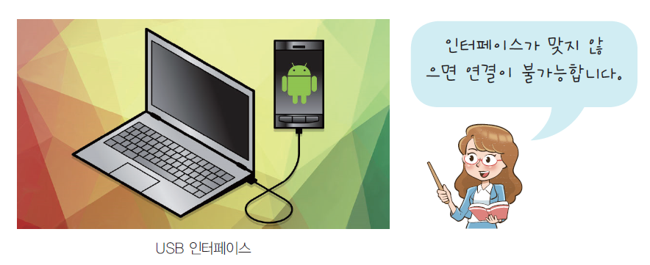
인터페이스
인터페이스(interafce)는 서로 다른 장치들이 연결되어서 상호 데이터를 주고받는 규격을 의미한다

Slide 3
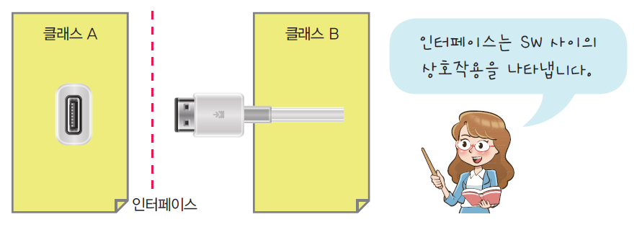
자바 인터페이스
클래스와 클래스 사이의 상호 작용의 규격을 나타낸 것이 인터페이스이다

Slide 4
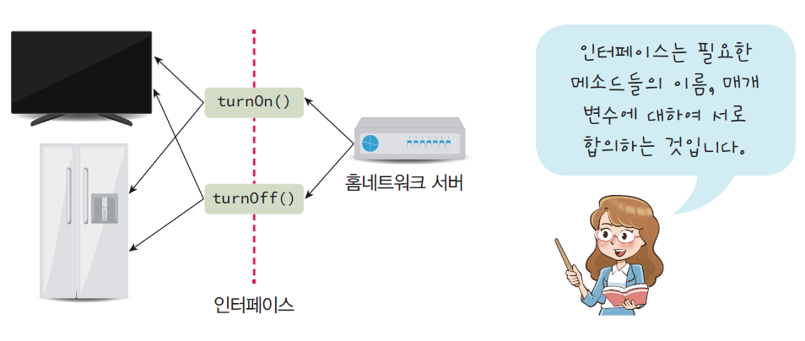
인터페이스의 예
스마트 홈 시스템(Smart Home System)
스마트 홈 서버가 일관된 방법으로 원격 제어 할 수 있도록 표준 규격이 필요 → 인터페이스 → 각 가전 제품들은 별도의 팀에 의해 동시 제작 가능

Slide 5
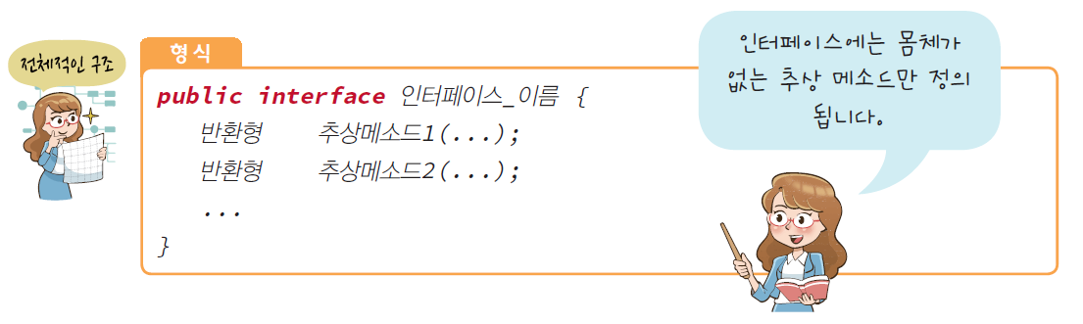
인터페이스의 정의
필드 선언 불가, 단 상수 정의 가능
어떤 패키지의 어떤 클래스도 사용 가능한 인터페이스
public interface RemoteControl {
// 추상 메소드 정의
public void turnOn(); // 가전 제품을 켠다.
public void turnOff(); // 가전 제품을 끈다.
}
; 이름과 매개변수만 존재, 세미콜론으로 종료, 묵시적 public abstract
인터페이스도 다른 인터페이스를 상속받을 수 있다

Slide 6
인터페이스 구현
인터페이스에 정의된 추상메소드의 몸체를 정의
public class 클래스_이름 implements 인터페이스_이름 {
반환형 추상메소드1(...) {
.....
}
반환형 추상메소드2(...) {
.....
}
}

Slide 7
홈네트워킹 예제
public interface RemoteControl {
public void turnOn(); // 가전 제품을 켠다.
public void turnOff(); // 가전 제품을 끈다.
}
인터페이스를 구현
public class Television implements RemoteControl {
Boolean onOff;
public void turnOn()
{ // 실제로 TV의 전원을 켜기 위한 코드가 들어 간다.
onOff = true;
System.out.println(onOff);
}
public void turnOff()
{ // 실제로 TV의 전원을 끄기 위한 코드가 들어 간다.
onOff = false;
System.out.println(onOff);
}
}

Slide 8
홈네트워킹 예제
Public class TelevisionTest {
public static void main(String[] args) {
Television t = new Television();
t.turnOn();
t.turnOff();
}
}
Refrigerator r = new Refrigerator();
r.turnOn();
r.turnOff();
인터페이스를 어떤 클래스가 사용하려면 인터페이스에 포함된 모든 추상메소드를 구현하여야 한다

Slide 9
인터페이스 vs 추상클래스
추상클래스와 인터페이스는 객체화 할 수 없고 구현이 안된 메소드로 이루어짐
추상클래스에서는 일반적인 필드와 메소드 선언 가능
인터페이스는 다중 상속이 가능
인터페이스는 new 연산자 사용 불가
추상클래스를 사용하는 경우: 관련된 클래스 사이 코드 공유할 때, 공통적인 필드나 메소드의 수가 많은 경우, public 이외 접근지정자를 사용해야 하는 경우, 정적이 아닌 필드나 상수가 아닌 필드를 선언할 때
인터페이스를 사용하는 경우: 관련 없는 클래스들이 인터페이스를 구현하기 원할 때, 특정 자료형의 동작을 지정하고 싶지만 누가 구현하든지 신경 쓸 필요 없을 때, 다중 상속이 필요할 때

Slide 10
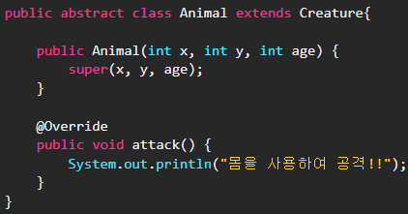
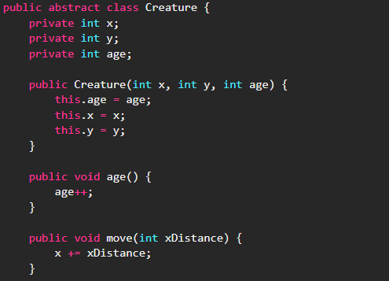
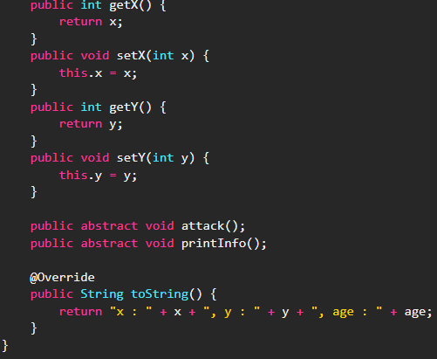

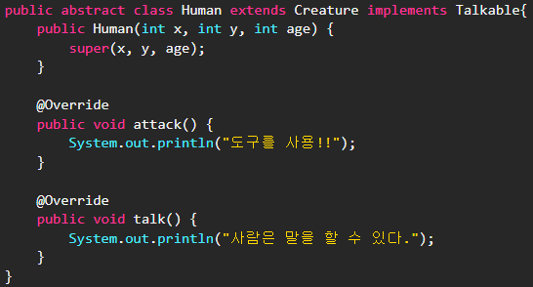
인터페이스 vs 추상클래스

Slide 11

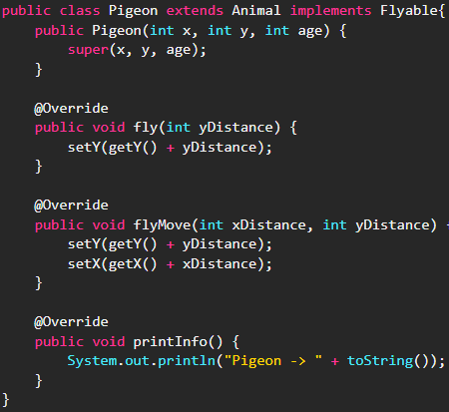
인터페이스 vs 추상클래스

Slide 12
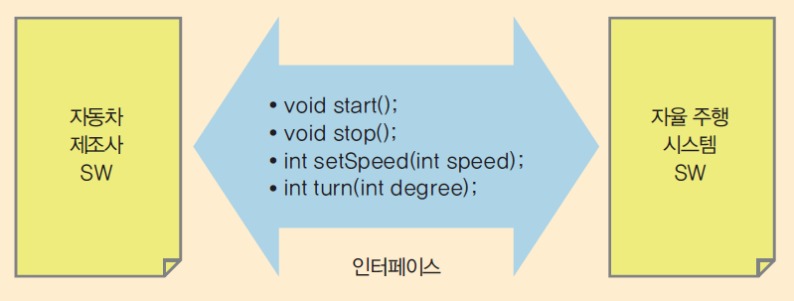
Lab: 자율 주행 자동차
추상 메소드를 가지는 인터페이스와 이 인터페이스를 구현하는 클래스를 작성하여 테스트해보자.

Slide 13
SOLUTION
public interface OperateCar {
void start();
void stop();
void setSpeed(int speed);
void turn(int degree);
}
public class AutoCar implements OperateCar {
public void start() {
System.out.println("자동차가 출발합니다.");
}
public void stop() {
System.out.println("자동차가 정지합니다.");
}
public void setSpeed(int speed) {
System.out.println("자동차가 속도를 " + speed + "km/h로 바꿉니다.");
}
public void turn(int degree) {
System.out.println("자동차가 방향을 " + degree + "도 만큼 바꿉니다.");
}
}

Slide 14
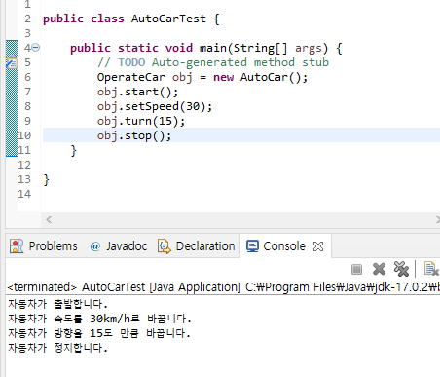
SOLUTION
public class AutoCarTest {
public static void main(String[] args) {
OperateCar obj = new AutoCar();
obj.start();
obj.setSpeed(30);
obj.turn(15);
obj.stop();
}
}

Slide 15
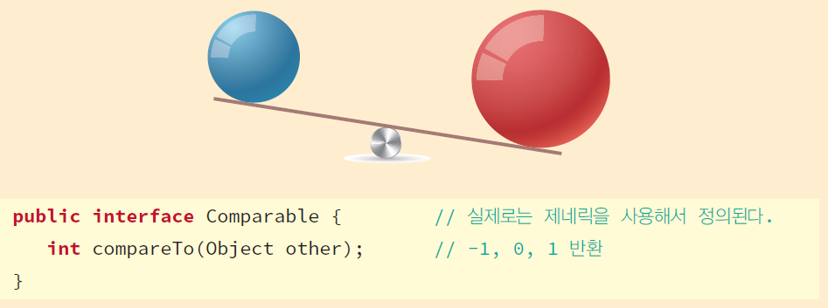
Lab: 객체 비교하기
Comparable인터페이스를 실습하여 본다.
이 인터페이스는 우리가 정의하는 것이 아니고 표준 자바 라이브러리에 다음과 같이 정의되어 있다. 이 인터페이스는 객체와 객체의 크기를 비교할 때사용된다.

Slide 16
SOLUTION
public class Rectangle implements Comparable {
public int width = 0;
public int height = 0;
@Override
public String toString() {
return "Rectangle [width=" + width + ", height=" + height + "]";
}
public Rectangle(int w, int h) {
width = w;
height = h;
System.out.println(this);
}
public int getArea() {
return width * height;
}
@Override
public int compareTo(Object other) {
Rectangle otherRect = (Rectangle) other;
if (this.getArea() < otherRect.getArea())
return -1;
else if (this.getArea() > otherRect.getArea())
return 1;
else
return 0;
}
}

Slide 17
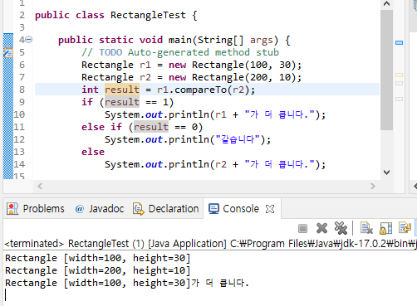
SOLUTION
public class RectangleTest {
public static void main(String[] args) {
Rectangle r1 = new Rectangle(100, 30);
Rectangle r2 = new Rectangle(200, 10);
int result = r1.compareTo(r2);
if (result == 1)
System.out.println(r1 + "가 더 큽니다.");
else if (result == 0)
System.out.println("같습니다");
else
System.out.println(r2 + "가 더 큽니다.");
}
}

Slide 18
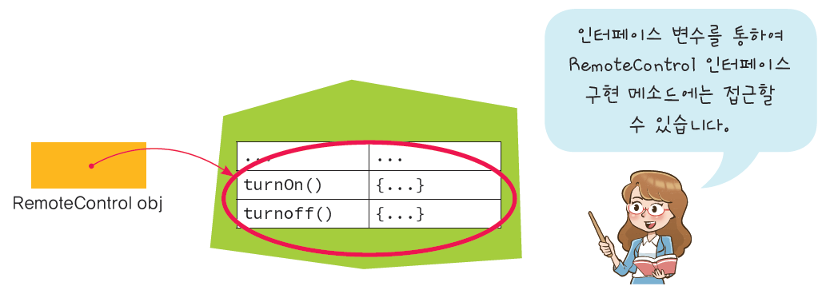
인터페이스와 타입
인터페이스는 하나의 타입으로 간주된다.
인터페이스를 구현한 클래스만
RemoteControl obj = new Television();
obj.turnOn();
obj.turnOff();
인터페이스로 참조 변수를 만들 수 있다.
obj를 통해서는 RemoteControl 인터페이스에 정의된 메소드만 호출 가능

Slide 19
예제
public interface Comparable {
// 이 객체가 다른 객체보다 크면 1, 같으면 0, 작으면 -1을 반환한다.
int compareTo(Object other);
}
public Object findLargest(Object object1, Object object2) {
Comparable obj1 = (Comparable)object1;
Comparable obj2 = (Comparable)object2;
if ((obj1).compareTo(obj2) > 0)
return object1;
else
return object2;
}
Object1과 object2는 comparable 인터페이스를 구현한 객체여야 함

Slide 20
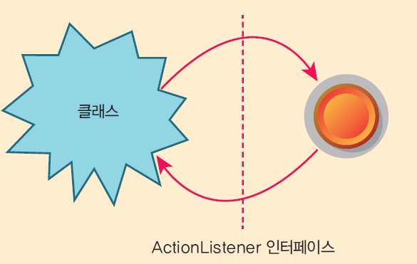
LAB
예를 들어서 버튼을 눌렀을 때 발생하는 이벤트를 처리하려면 어떤 공통적인 규격이있어야 한다.
ActionListener 인터페이스가 버튼 이벤트를 처리할 때 규격을 정의한다.

Slide 21

LAB
ActionListener는 Timer 이벤트를 처리할 때도 사용된다. 자바에서 기본 제공되는 Timer 클래스는 주어진 시간이 되면 이벤트를 발생시키면서 actionPerformed() 메소드를 호출한다. 이점을 이용하여서 1초에 한 번씩 "beep"를 출력하는 프로그램을 작성하여 보자.
public interface ActionListener {
void actionPerformed(ActionEvent event);
}
beep
beep
beep
...

Slide 22
SOLUTION
class MyClass implements ActionListener {
public void actionPerformed(ActionEvent event) {
System.out.println("beep");
}
}
public class CallbackTest {
public static void main(String[] args) {
ActionListener listener = new MyClass();
Timer t = new Timer(1000, listener);
t.start();
for (int i = 0; i < 1000; i++) {
try {
Thread.sleep(1000);
} catch (InterruptedException e) {
}
}
}
}
1000ms동안 sleep 모드로 있다가 깨어나는 동작을 1000번 반복

Slide 23
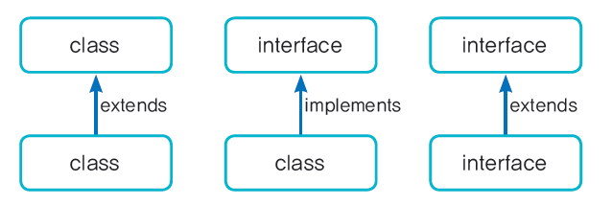
인터페이스 상속하기
인터페이스가 인터페이스를 상속받는 것도 가능하다.
public interface AdvancedRemoteControl extends RemoteControl {
public void volumeUp(); // 가전제품의 볼륨을 높인다.
public void volumeDown();// 가전제품의 볼륨을 낮춘다.
}
인터페이스 사용자들은 새 버전으로의 업그레이드 선택 가능
RemoteControl 에 두개 메소드 추가하면
원래 인터페이스를 구현하였던 클래스가 동작하지 않게 됨
public interface RemoteControl {
public void turnOn();.
public void turnOff();
public void volumeUp();
public void volumnDown();
}

Slide 24
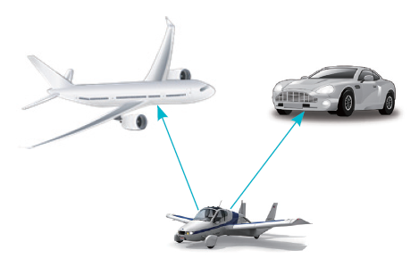
다중 상속
다중 상속(Multiple inheritance)은 하나의 클래스가 여러 개의 부모 클래스를 가지는 것이다. 예를 들어서 하늘을 나는 자동차는 자동차의 특성도 가지고 있지만 비행기의 특징도 가지고 있다.

Slide 25
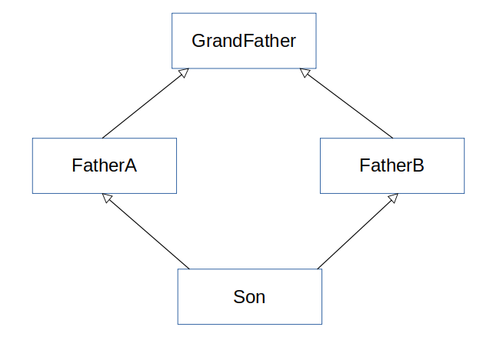
다중 상속
다중 상속이란 여러 개의 수퍼 클래스로부터 상속하는 것
자바에서는 다중 상속을 지원하지 않는다.
다중 상속에는 어려운 문제가 발생한다.
class SuperA { int x; }
class SuperB { int x; }
class Sub extends SuperA, SuperB // 만약에 다중 상속이 허용된다면
{
...
}
Sub obj = new Sub();
obj.x = 10; // obj.x는 어떤 수퍼 클래스의 x를 참조하는가?

Slide 26
다중 상속
인터페이스를 이용하면 다중 상속의 효과를 낼 수 있다.
class Shape {
protected int x, y;
}
interface Drawable {
void draw();
};
public class Rectangle extends Shape implements Drawable {
int width, height;
public void draw() {
System.out.println("Rectangle Draw");
}
}

Slide 27
자바에서의 다중상속
2개 인터페이스를 이용하는 것도 가능하다.
public class FlyingCar1 implements Drivable, Flyable {
public void drive() {
System.out.println("I’m driving");
}
public void fly() {
System.out.println("I’m flying");
}
public static void main(String args[]) {
FlyingCar1 obj = new FlyingCar1();
obj.drive();
obj.fly();
}
}
interface Drivable {
void drive();
}
interface Flyable {
void fly();
}
I’m driving
I’m flying

Slide 28
자바에서의 다중상속
1개 클래스와 1개 인터페이스를 이용하여 가능하다.
interface Flyable {
void fly();
}
class Car {
int speed;
void setSpeed(int speed) {
this.speed = speed;
}
}
public class FlyingCar2 extends Car implements Flyable {
public void fly() {
System.out.println("I’m flying");
}
public static void main(String args[]) {
FlyingCar2 obj = new FlyingCar2();
obj.setSpeed(300);
obj.fly();
}
}
I’m flying

Slide 29
상수 정의
인터페이스에는 상수를 정의할 수 있다.
public interface MyConstants {
int NORTH = 1;
int EAST = 2;
int SOUTH = 3;
int WEST = 4;
}

Slide 30
상수 공유
interface Days {
public static final int SUNDAY = 1, MONDAY = 2, TUESDAY = 3,
WEDNESDAY = 4, THURSDAY = 5, FRIDAY = 6,
SATURDAY = 7;
}
public class DayTest implements Days
{
public static void main(String[] args)
{
System.out.println("일요일: “ + SUNDAY);
}
}
상수를 공유하려면 인터페이스를 구현하면 된다.

Slide 31
디폴트 메소드
디폴트 메소드(default method)는 인터페이스 개발자가 메소드의 디폴트 구현을 제공할 수 있는 기능이다.
인터페이스가 기존의 코드를 건드리지 않고 확장될 수 있도록 함
개발자들이 많이 사용하는 인터페이스에 새로운 메소드가 추가되면 이 인터페이스를 사용하는 모든 클래스들이 수정되어야 하는 문제 해결

Slide 32
디폴트 메소드
interface MyInterface {
public void myMethod1();
default void myMethod2() {
System.out.println("myMethod2()");
}
}
public class DefaultMethodTest implements MyInterface {
public void myMethod1() {
System.out.println("myMethod1()");
}
public static void main(String[] args) {
DefaultMethodTest obj = new DefaultMethodTest();
obj.myMethod1();
obj.myMethod2();
}
}
인터페이스를 구현하는 클래스가 메소드의 몸체를 구현하지 않아도 메소드 호출 가능
myMethod1()
myMethod2()

Slide 33
정적 메소드
인터페이스는 전통적으로 추상적인 규격이기 때문에 정적 메소드(static method)가 들어간다는 것은 처음에는 생각할 수도 없었다. 하지만 시대가 변했다. 최근에 인터페이스에서도 정적 메소드가 있는 것이 좋다고 간주되고 있다.
interface MyInterface {
static void print(String msg) {
System.out.println(msg + ": 인터페이스의 정적 메소드 호출");
}
}
public class StaticMethodTest {
public static void main(String[] args) {
MyInterface.print("Java 8");
}
}

Slide 34
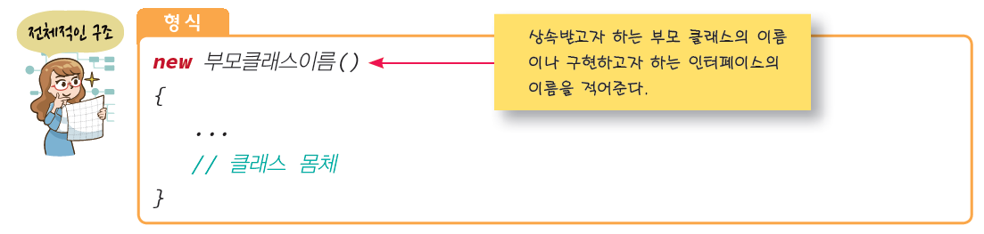
무명 클래스
무명 클래스(anonymous class)는 클래스 몸체는 정의되지만 이름이 없는 클래스이다.
무명 클래스는 클래스를 정의하면서 동시에 객체를 생성하게 된다.
이름이 없기 때문에 한번만 사용이 가능하다.

Slide 35
예제
interface RemoteControl {
void turnOn();
void turnOff();
}
public class AnonymousClassTest {
public static void main(String args[]) {
RemoteControl ac = new RemoteControl() { // 무명 클래스 정의
public void turnOn() {
System.out.println("TV turnOn()");
}
public void turnOff() {
System.out.println("TV turnOff()");
}
}
ac.turnOn();
ac.turnOff();
}
}
TV turnOn()
TV turnOff()

Slide 36
정리해 보면…필수 기술
인터페이스 정의 및 구현
추상클래스와 인터페이스
다중상속
디폴트 메소드와 정적 메소드
무명클래스

